Slide 1

NLP Study
14장 NMT 시스템 구축
안창남

Slide 2

Contents
1
파이프라인
2
구글의 NMT
3
에든버러 대학교의 NMT
4
MS의 NMT

Slide 3
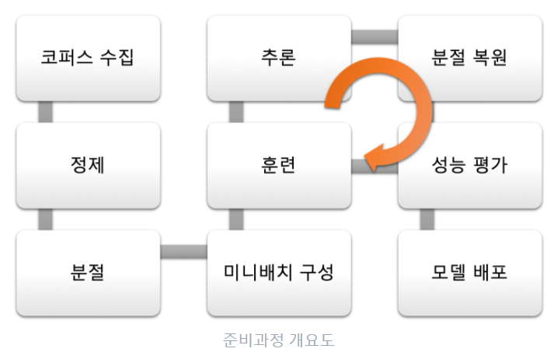
1. 파이프라인 : 기계번역을 위한 파이프라인
코퍼스 수집: 병렬 코퍼스를 다양한 소스에서 수집
정제: 양 언어의 말뭉치에 대한 문장 단위로 정렬해주는 작업부터 특수 문자 등의 노이즈를 제거하는 작업도 포함
분절: 언어별 형태소 분석기 또는 분절기를 사용 띄어쓰기 정제 한국어의 경우 Mecab, KoNLPy 형태소 분석기 띄어쓰기 정제 후 subword, WordPiece를 사용하여 Byte Pair Endcoding (BPE) 수행, 이를 통해 추가 분절 수행하고 어휘 목록 구성
미니배치 구성: 미니배치 내 문장들의 길이를 최대한 같도록 통일 (문장 길이가 달라져 발생하는 훈련 시간 낭비 최소화)
훈련: GPU 사용하여 모델 훈련
추론: 성능 평가를 위해 추론 수행
분절 복원: 분절을 복원하는 작업 (detokenization)을 수행, 실제 사용되는 문장의 형태로 반환
성능 평가: 정량 평가 (BLEU)

Slide 4
1. 파이프라인 : 서비스
API 호출 or 사용자로부터의 입력 프론트엔드에서 API 호출을 받아 프로세스를 시작 로드 밸런스 등을 두어 부하 분배 서비스의 형태나 성격에 따라 모델 추론 대신 정해진 응답을 반환하기도 함.
분절 추론을 위해 실제 모델에 훈련된 데이터셋과 동일한 형태로 분절 BPE의 경우 훈련할 때와 똑같은 툴과 모델을 사용해 분절하는 것이 중요
추론 수행 속도 최적화가 중요
분절 복원 사람이 읽을 수 있는 형태로 분절 복원
API 결과 반환하기 또는 사용자에게 결과 반환하기 최종 결과물을 API 서버에서 반환

Slide 5
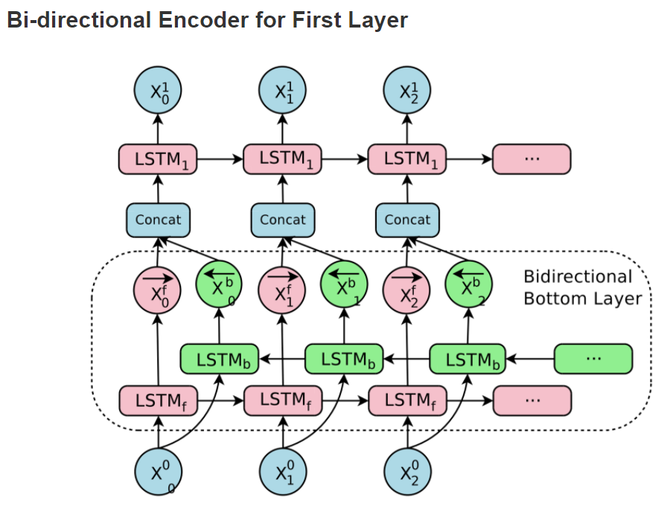
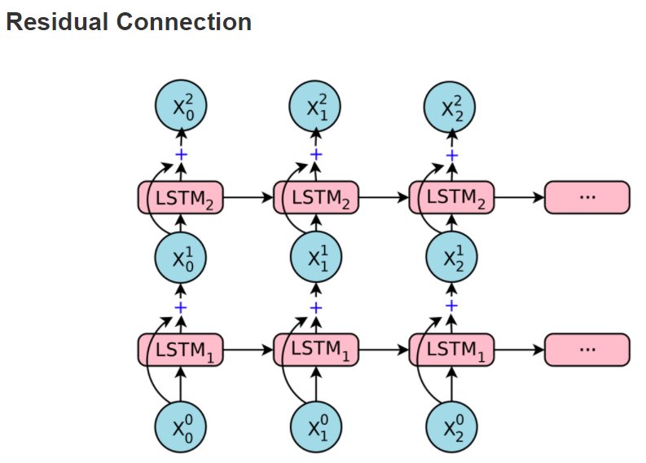
2. 구글의 NMT : 모델 구조
Seq2seq 기반의 깊은 모델을 구성
LSTM layer를 4개 이상 쌓기 시작하면 성능 효율이 저하,
모델의 효율적인 훈련을 위해 Residual Connection을 적용
LSTM stack에 대해서 bi-directional LSTM 적용 대신 첫번째 층에
대해서만 bi-directional LSTM 적용 후 훈련, 추론 속도 개선

Slide 6
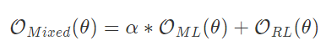
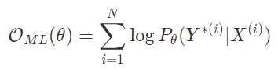
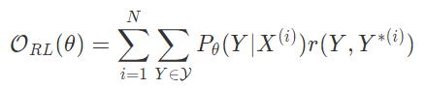
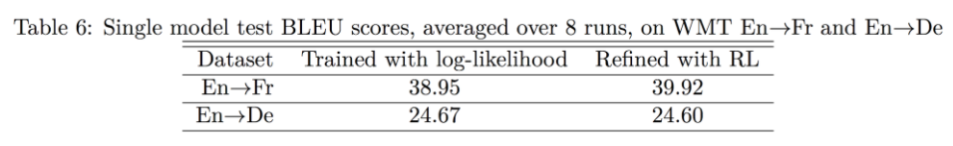
2. 구글의 NMT : 분절 방법 & 훈련 방법
Wordpiece Model BPE 모델 사용 (SentencePiece), 띄어쓰기는 underscor로 치환하고 단어를 subword별로 통계에 따라 segmentation함.
훈련 방법 강화학습 기법을 사용하여 MLE 방식의 훈련된 모델에 fine-tuning을 수행하여 성능 개선 RL방식의 목적함수를 기존 MLE방식의 목적함수와 선형 결합으로 추가 성능 개선
En → De의 성능 하락은 decode의 length penalty, coverage penalty와 결합되었기 때문.
=0.017

Slide 7
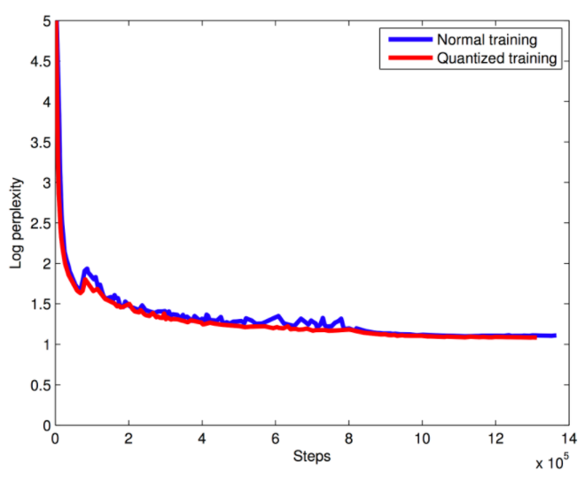
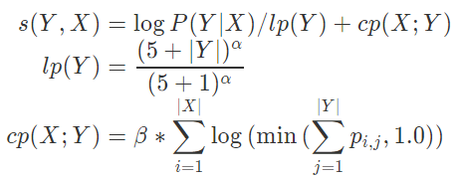
2. 구글의 NMT : 양자화 및 추론
양자화 이점 계산량을 줄여 자원의 효율적 사용과 응답시간의 감소 모델의 실제 저장되는 크기를 줄여 deploy를 효율적으로 할 수 있음 Regularization의 효과
추론 Length Penalty에 추가로 Coverage Penalty를 사용하여 좀 더 성능을 끌어올림. Coverage Penalty는 attention weight(Probability)의 값의 분포에 따라 매겨짐. → Attention이 고루 퍼지게 하기 위함.
(α = 0.6, β = 0.2)

Slide 8
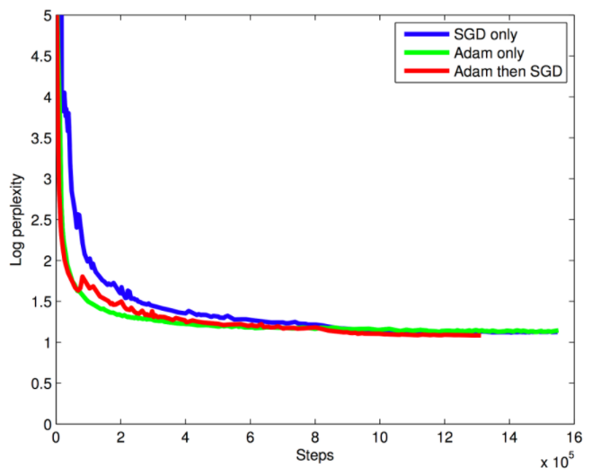
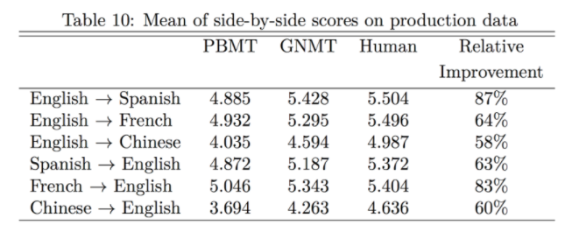
2. 구글의 NMT : 훈련 과정 및 성능 평가
훈련 과정 stochastic gradient descent (SGD)를 써서 훈련 시키는 것 보다, Adam과 섞어 사용하면 (epoch 1까지 Adam) 더 좋은 성능을 발휘하는 것을 확인
성능 평가

Slide 9
3. 에든버러 대학교의 NMT
서브워드 분절 BPE 방식을 통한 분절 방식을 처음 제안 가장 많이 등장한 문자열에 대해서 합쳐주며 iteration을 반복하여 원하는 어휘 숫자가 채워질 때까지 해당 iteration을 반복
모델 구조 seq2seq 기반 모델 구조 → LSTM이 아닌 GRU 사용, Residual Connection을 사용, Encoder 4개 층, Decoder 8개 층, Adam
단방향 코퍼스 활용하기 back translation도 처음 제안 Copied translation과 같이 사용하여 합성 병렬 코퍼스를 구성하여 훈련 데이터셋에 추가
앙상블 2가지 앙상블 기법을 모두 사용 checkpoint ensemble → 특정 에폭에서 부터 다른 모델로 다시 훈련하여 앙상블 구성, 시간적 효율성 높음. independent ensemble → 처음부터 다른 모델로 훈련하여 앙상블로 구성, checkpoint ensemble 보다 비효율적이지만 다양성 관점에서 장점.

Slide 10
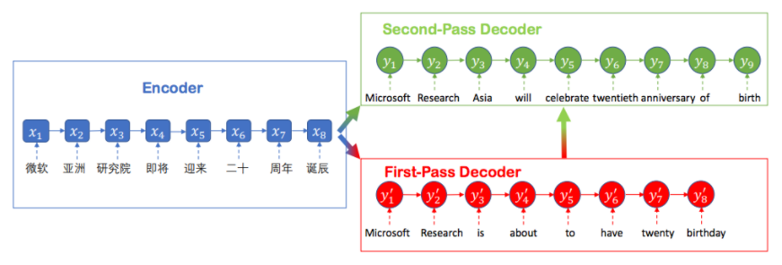
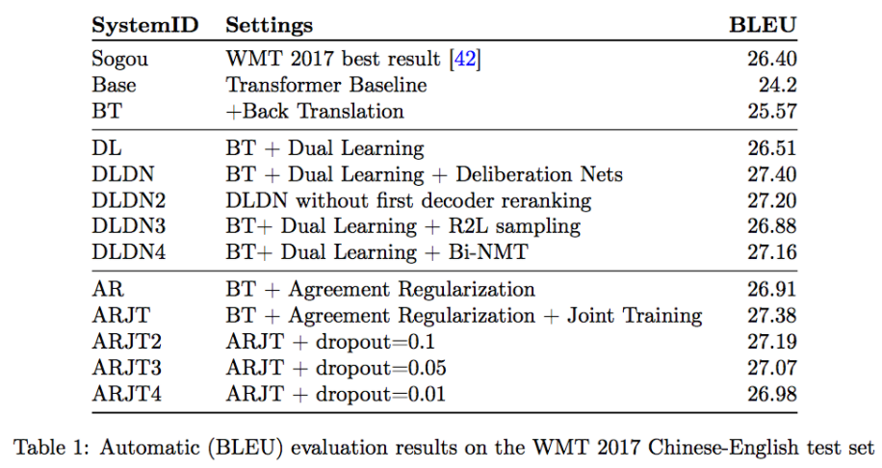
3. MS의 NMT
MS는 전통적인 RNN 방식의 seq2seq 대신 구글의 Transformer 구조를 사용
중점기술
Back-translation과 Dual learning(Unsupervised and Supervised, both)을 통한 단방향(monolingual) corpora의 활용 극대화
자기회귀 속성의 단점 보완하는 딜리버레이션 네트워크와 쿨백-라이블러 발산을 이용한 Regularization
NMT 성능을 극대화 하기 위한 훈련 데이터 선택과 필터링
딜리버레이션 네트워크 사람이 번역을 하는 방법에서 영감을 얻음. Source 문장에서 초안 target을 얻고 여기서 최종 target 문장을 번역
성능 평가

Slide 11

Reference
https://kh-kim.gitbooks.io/pytorch-natural-language-understanding/content/duality/dsl.html

Slide 12

감사합니다

